Slide 1
DNS ( Domain Name System ) Основная цель DNS — это отображение доменных имен в IP адреса и наоборот — IP в DNS.

Slide 2
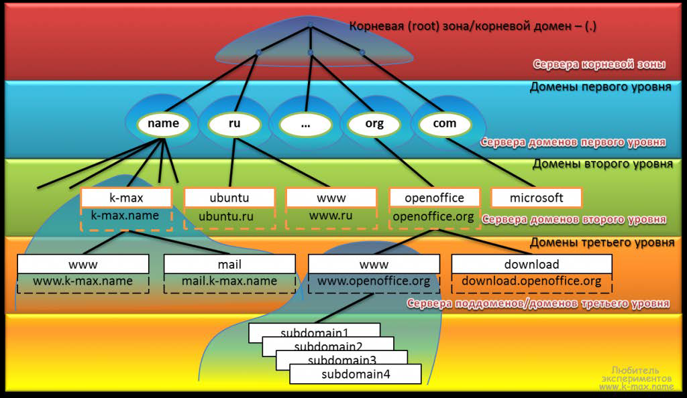
Доменная структура DNS представляет собой древовидную иерархию, состоящую из узлов, зон, доменов, поддоменов и др. элементов, о которых ниже пойдет речь. «Вершиной» доменной структуры является корневая зона. Настройки корневой зоны расположены на множестве серверов/зеркал, размещенных по всему миру и cодержат информацию о всех серверах корневой зоны, а так же отвечающих за домены первого уровня (ru, net, org и др). https://root-servers.org

Slide 3
Основные понятия DNS
Зона — это любая часть дерева системы доменных имен, размещаемая как единое целое на некотором DNS-сервере.
В каждой зоне имеется, по крайней мере, один авторитетный сервер DNS, который хранит ВСЮ информацию о зоне, за которую он отвечает.
Домен — это именованная ветвь или поддерево в дереве имен DNS, то есть это определенный узел, включающий в себя все подчиненные узлы.

Slide 4
FQDN (Fully Qualifed Domain Name, полностью
определённое имя домена) — это имя домена,
однозначно определяющее доменное имя и включающее
в себя имена всех родительских доменов иерархии DNS, в
том числе и корневого.
mail.k-max.name.
| | | | |
| | | | +-корневой домен
| | | +---домен первого уровня
| | +------точка, разделяющая домены/части FQDN
| +---------домен второго уровня
+---------------поддомен/домен третьего уровня, возможно имя хоста

Slide 5
Домены первого/верхнего уровня, они же TLD, они же Top-Level Domain. К данным доменам относятся национальные домены (ru., ua. и др) и общие домены (com., net., и др). Существуют так же специализированные домены, которые не опубликованы в системе DNS, но используются программами (домен .onion используется анонимной сетью Tor для перехвата и последующей маршрутизации обращений к скрытым сервисам этой сети). Еще есть т.н. зарезервированные доменные имена, определенные в RFC 2606 (Reserved Top Level DNS Names — Зарезервированные имена доменов верхнего уровня) определяет названия доменов, которые следует использовать в качестве примеров (например, в документации), а также для тестирования. К таким именам относятся например example.com, example.org и example.net, а также test, invalid и др. Ниже по иерархии, как видно, идут домены третьего уровня и т.д. Заканчивается доменная иерархия — именами хостов, которые задаются соответствующими ресурсными записями или хостовыми записями.

Slide 6
Ресурсные записи
Ресурсная запись — это единица хранения и передачи информации в DNS. Каждая такая запись несет в себе информацию соответствия какого-то имени и служебной информации в DNS, например соответствие имени домена — IP адреса.
Запись ресурса состоит из следующих полей:
имя (NAME) — доменное имя, к которому привязана или которому «принадлежит» данная ресурсная запись, либо IP адрес. При отсутствии данного поля, запись ресурса наследуется от предыдущей записи.
Time To Live (TTL) — дословно «время жизни» записи, время хранения записи в кэше DNS (после указанного времени запись удаляется), данное поле может не указываться в индивидуальных записях ресурсов, но тогда оно должно быть указано в начале файла зоны и будет наследоваться всеми записями.
класс (CLASS) — определяет тип сети, (в 99,99% случаях используется IN (что обозначает — Internet). Данное поле было создано из предположения, что DNS может работать и в других типах сетей, кроме TCP/IP)
тип (TYPE) — тип записи синтаксис и назначение записи
данные (DATA) — различная информация, формат и синтаксис которой определяется типом.

Slide 7
Наиболее часто применяемые ресурсные записи
A — (address record/запись адреса) отображают имя хоста (доменное имя) на адрес IPv4. k-max.name. 86400 IN A 81.177.139.65
AAAA (IPv6 address record) аналогична записи A, но для IPv6.
NAME (canonical name record/каноническая запись имени (псевдоним)) — отображает алиас на реальное имя ftp 86400 IN CNAME www.k-max.name.
MX (mail exchange) — указывает хосты для доставки почты, адресованной домену. k-max.name. 17790 IN MX 10 mx.k-max.name.
k-max.name. 17790 IN MX 20 mx2.k-max.name.
NS (name server/сервер имён) указывает на DNS-сервер, обслуживающий данный домен.
name. 5772 IN NS l6.nstld.com.
name. 5772 IN NS m6.nstld.com.
name. 5772 IN NS c6.nstld.com.
зону k-max.name обслуживают: k-max.name. 1577 IN NS ns2.jino.ru.
k-max.name. 1577 IN NS ns1.jino.ru.
PTR (pointer) — отображает IP-адрес в доменное имя (о данном типе записи поговорим ниже в разделе обратного преобразования имен).
SOA (Start of Authority/начальная запись зоны) — описывает основные/начальные настройки зоны, можно сказать, определяет зону ответственности данного сервера. Для каждой зоны должна существовать только одна запись SOA и она должна быть первая. k-max.name. 86400 IN SOA ns1.jino.ru. hostmaster.jino.ru. 2011032003 28800 7200 604800 86400
SRV (server selection) — указывают на сервера, обеспечивающие работу тех или иных служб в данном домене (например Jabber и Active Directory).

Slide 8
Серверы DNS
Главный сервер DNS (он же первичный, он же master, он же primary) — это авторитетный сервер (иногда называют — авторитативный, как правильнее называть — не знаю), который хранит главную копию файла данных зоны, сопровождаемую администратором системы.
Вторичный сервер — тоже является авторитетным, но он копирует главный файл зоны с первичного сервера. Отличие главного от вторичного лишь в том, что главный загружает свою информацию из конфигурационных файлов зоны, а вторичный — загружает (получает) настройки зон — с главного сервера.
Кэширующие серверы НЕ АВТОРИТЕТНЫ, данные серверы хранят в памяти (кэше), ответы на предыдущие запросы, если данный сервер получил запрос, то он сначала просматривает информацию в кэше, и если в кэше не оказалось необходимого ответа, то отправляет запрос вышестоящему серверу DNS.

Slide 9
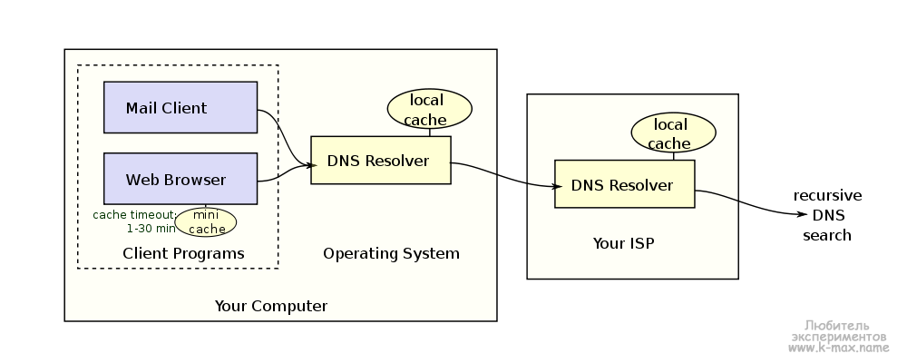
Клиенты DNS

Slide 10
Запросы DNS
В DNS имеются следующие типы запросов: итеративный (он же прямой), обратный и рекурсивный.
Итеративный (он же прямой, он же нерекурсивный) запрос посылает доменное имя DNS серверу и просит вернуть либо IP адрес этого домена, либо имя DNS сервера, авторитативного для этого домена. При этом, сервер DNS не опрашивает другие серверы для получения ответа. Так работают корневые и TLD серверы.
Рекурсивный запрос посылает DNS серверу доменное имя и просит возвратить IP адрес запрошенного домена. При этом сервер может обращаться к другим DNS серверам.
Обратный запрос посылает IP и просит вернуть доменное имя.

Slide 11
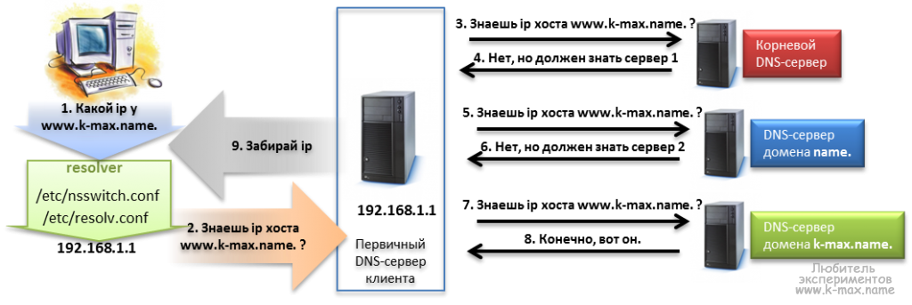

Slide 12
Ответы DNS сервера
Ответы DNS бывают следующего типа:
Авторитативный ответ (authoritative response) приходит от серверов, являющихся ответственными за зону.
Неавторитативный ответ (non authoritative response) приходит от серверов, которые не отвечают за зону (от кэширующих).
Ответ DNS обычно содержит следующую информацию:
Запись заголовка — служебную информацию о запросе.
Запись запроса — повторяет отправленный запрос.
Запись ответа — собственно, сам ответ.
Записи авторитетных серверов — информацию об авторитетных серверах, хранящих информацию по текущему запросу.
Дополнительную информацию — дополнительные записи, например адреса NS-серверов.

Slide 13
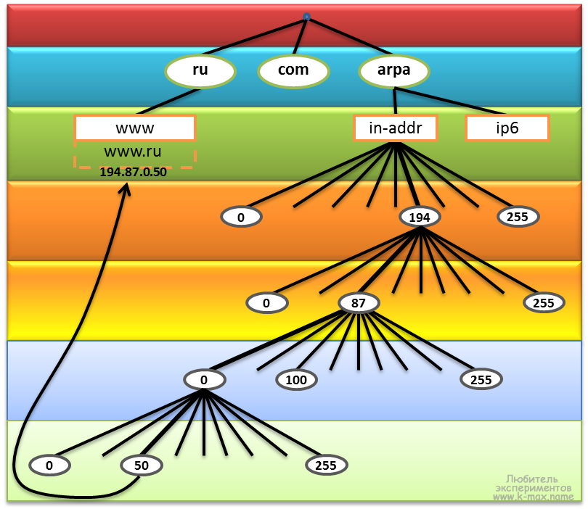
Обратное преобразование имен
DNS используется в первую очередь для преобразования доменных имён в IP-адреса, но он также может выполнять обратный процесс, называемый Обратное преобразование имен или обратным отображением. Т.к. записи в прямой базе DNS структурированы иерархически по доменным именам, DNS не может эффективно выполнять поиск по IP адресу в такой базе. Для обратного преобразования в DNS используется специальный домен in-addr.arpa

Slide 14
Регистрация доменных имен
Регистрация доменов — это действие, посредством которого клиент сообщает регистратору, каким DNS-серверам следует делегировать поддомен, и также снабжает регистратора контактной и платежной информацией. Регистратор передает информацию в соответствующий реестр. Чаще всего, это процесс внесения в реестр зоны первого уровня (то есть в TLD зоны ru, com или др.), записи о новом доменном подимени.
Регистратор доменных имён — это организация, имеющая полномочия создавать (регистрировать) новые доменные имена и продлевать срок действия уже существующих доменных имён в домене, для которого установлена обязательная регистрация.
Уровни доменов, для которых необходима обязательная регистрация лица, ответственного за домен, следующие:
корневой домен
все домены первого уровня (TLD)
некоторые домены второго уровня (например, com.ru или co.uk)
Регистратором для корневого домена является организация ICANN. Чтобы стать регистратором доменов в зонах второго уровня (.com .net .org .biz .info .name .mobi .asia .aero .tel .travel .jobs ...), необходимо получить аккредитацию ICANN.

